Slide 1
PIACENZ@ n. 39 – sezione monografica
ANALISI DELL’IMPATTO
DEL COVID-19 SULLA MORTALITA’
A PIACENZA NEL 2020
IN BASE AI DATI ISTAT.
A cura dell’Ufficio Statistica della Provincia di Piacenza – 27 luglio 2021

Slide 2
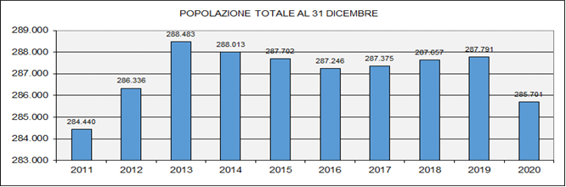
Fonte: Elab. Ufficio Statistica Provincia di Piacenza su dati ISTAT

Slide 3
CARATTERISTICHE DEI DATI ISTAT SULLA MORTALITA’ NEL 2020.
Disponibili per tutte le province ed i comuni italiani;
Periodo gennaio-dicembre 2020, a confronto con la media 2015-2019 dello stesso periodo;
Non prendono in esame i morti per Covid nello specifico, ma tutte le cause di morte;
ISTAT stima che i morti Covid spieghino comunque almeno i 2/3 dell’eccesso di mortalità rilevato;
Base dati giornaliera, per il monitoraggio tempestivo dei decessi, consolidata attraverso integrazione tra fonte Anagrafi comunali e fonte Anagrafe tributaria.

Slide 4
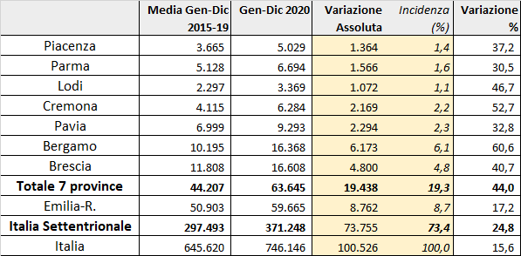
Numero di decessi (per il complesso delle cause di morte).
Fonte: Elab. Ufficio Statistica Provincia di Piacenza su dati ISTAT

Slide 5
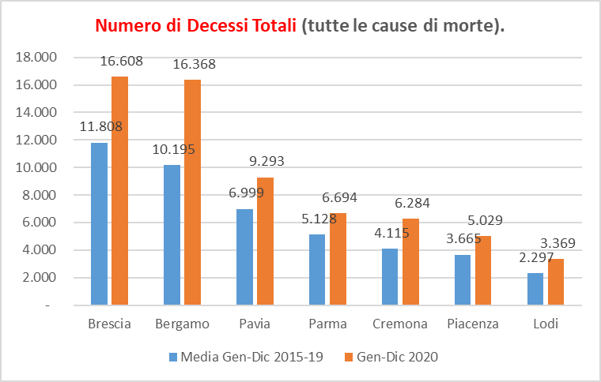
Fonte: Elab. Ufficio Statistica Provincia di Piacenza su dati ISTAT

Slide 6
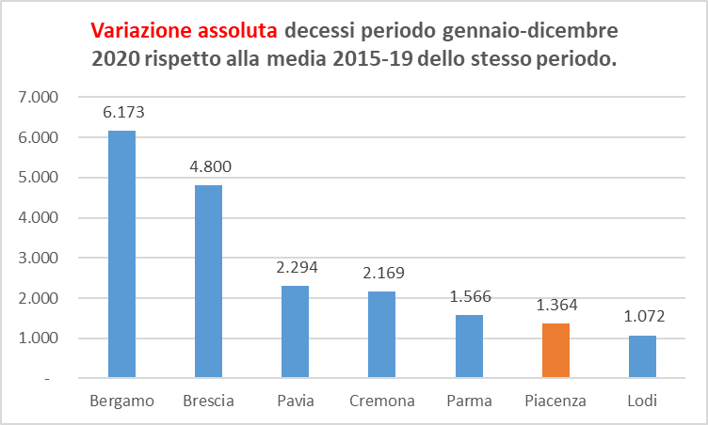
Fonte: Elab. Ufficio Statistica Provincia di Piacenza su dati ISTAT

Slide 7
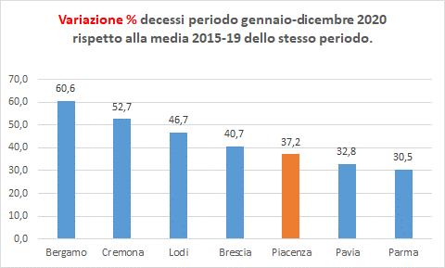
Fonte: Elab. Ufficio Statistica Provincia di Piacenza su dati ISTAT

Slide 8
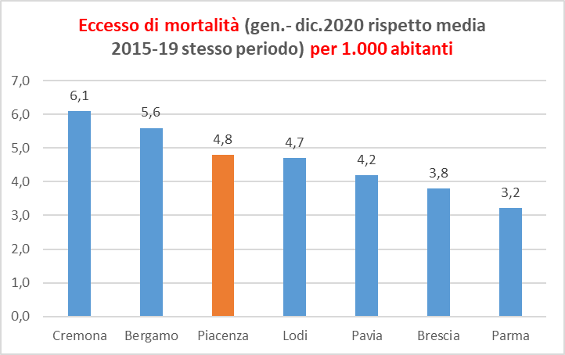
Fonte: Elab. Ufficio Statistica Provincia di Piacenza su dati ISTAT

Slide 9
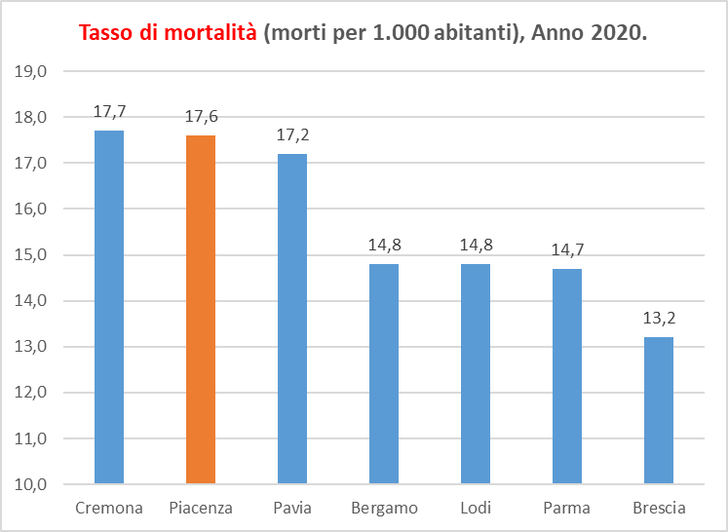
Fonte: Elab. Ufficio Statistica Provincia di Piacenza su dati ISTAT

Slide 10
Fonte: Elab. Ufficio Statistica Provincia di Piacenza su dati ISTAT

Slide 11
Decessi in provincia di Piacenza, per mese. Anno 2020 e confronto Media 2015-19.
Fonte: Elab. Ufficio Statistica Provincia di Piacenza su dati ISTAT

Slide 12
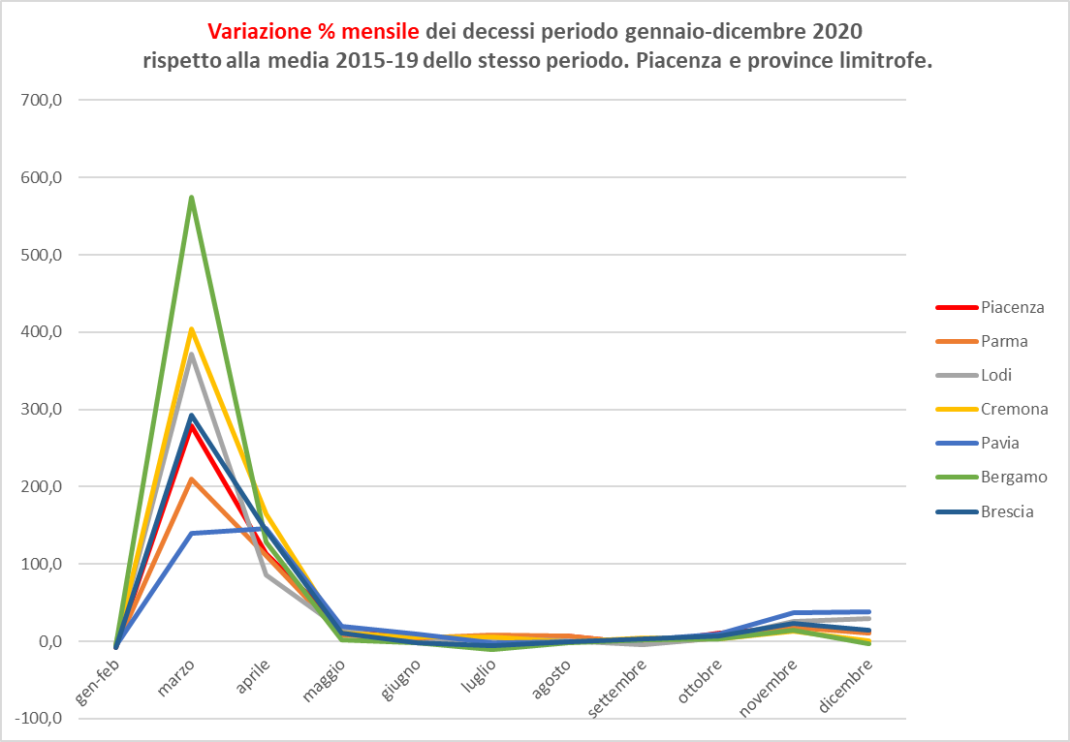
Fonte: Elab. Ufficio Statistica Provincia di Piacenza su dati ISTAT

Slide 13
NUMERO DI DECESSI NEI COMUNI PIACENTINI.
ANNO 2020 E CONFRONTO MEDIA 2015-19.
Fonte: Elab. Ufficio Statistica Provincia di Piacenza su dati ISTAT

Slide 14
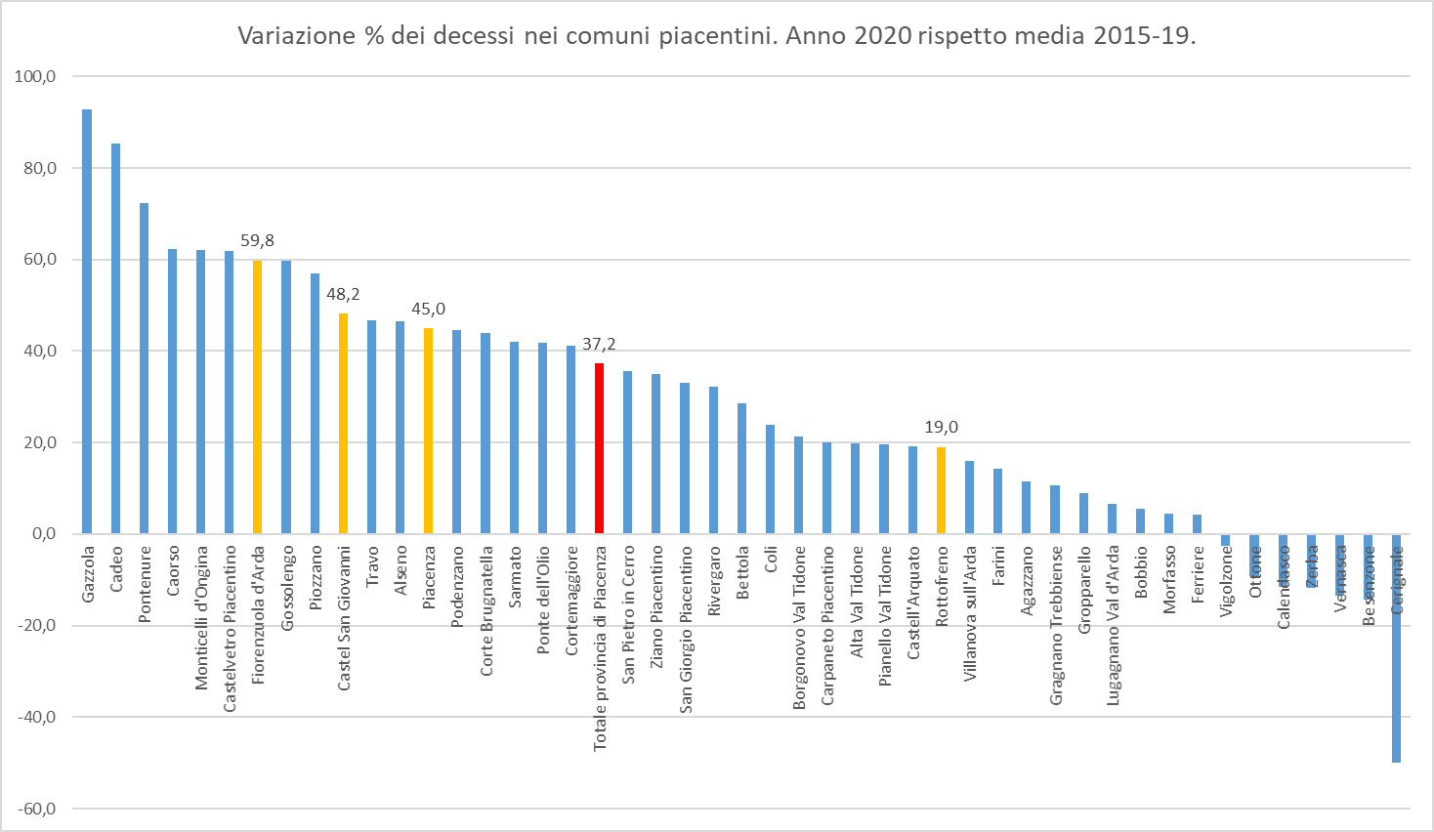
Fonte: Elab. Ufficio Statistica Provincia di Piacenza su dati ISTAT

Slide 15
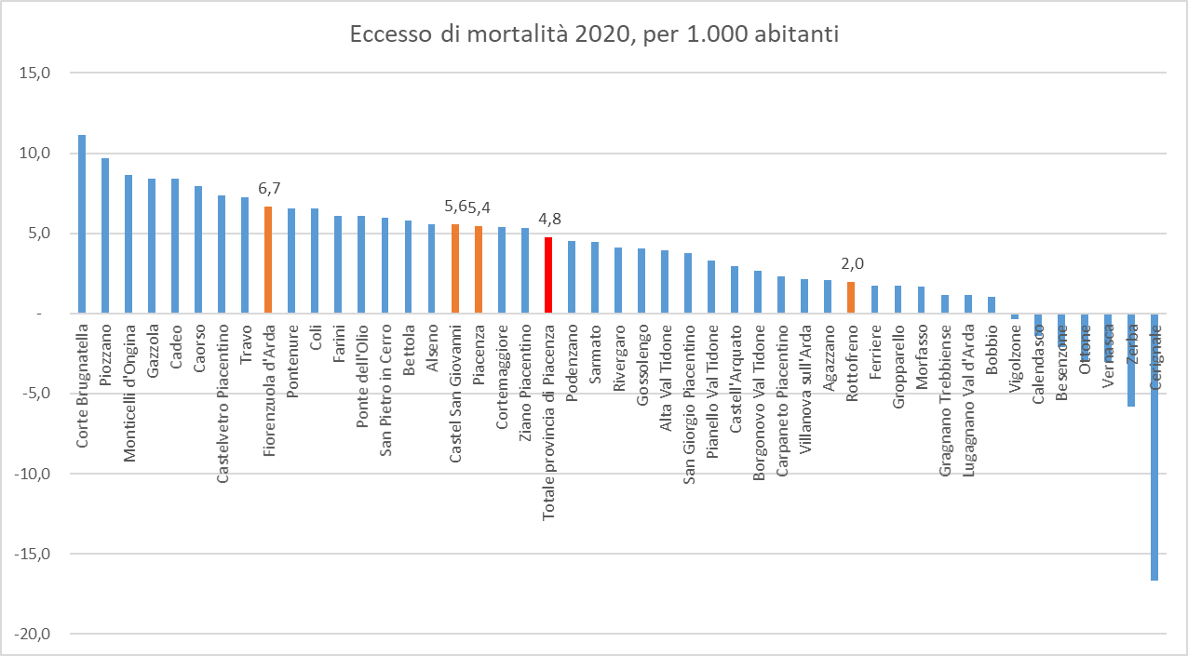
Fonte: Elab. Ufficio Statistica Provincia di Piacenza su dati ISTAT

Slide 16
Fonte: AUSL Piacenza

Slide 17
TASSO DI POSITIVITA’ AL COVID NEI COMUNI PIACENTINI – Confronto novembre 2020 / maggio 2021.
Fonte: Elab. Ufficio Statistica Provincia di Piacenza su dati AUSL Piacenza

